Slide 1
Опорно-методическая площадка
« Особенности профориентационной работы
в детском саду»

Slide 2
Проект ««Зилькар - работящий город» по ранней профориентации для детей дошкольного возраста. Данный проект принял участия в конкурсе ПАО «Лукойл - Коми» социальных и культурных проектов.

Slide 3
в 2022 году мы стали победителями в республиканском и муниципальном конкурсе проектов «Лучшие профориентационные практики» для педагогических работников образовательных организаций Республики Коми в номинации «Педагогический проект».

Slide 4
План работы ОМП :
1. Вступление. Ответственный Агзамова Г.Ф., заведующий
2. Круглый стол тема « Особенности профориентационной работы в детском саду». Мозговой штурм. Ответственная Петрунина Л.Н., старший воспитатель.
3. Предметно - развивающая среда как ведущее условие ранней профориентации детей в детском саду. Из опыта работы педагогов. Ответственная Ерастова Г.Р., воспитатель.
4. Экскурсия в детскую игровую комнату "Зилькар" (Работящий город). Ответственная Павлова О.В., старший воспитатель.
5. Подведение итогов работы заседания (проведение рефлексии). Ответственная Павлова О.В., старший воспитатель.

Slide 5
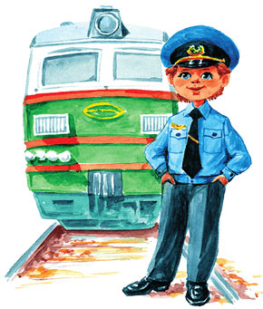
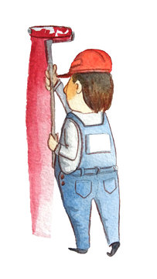
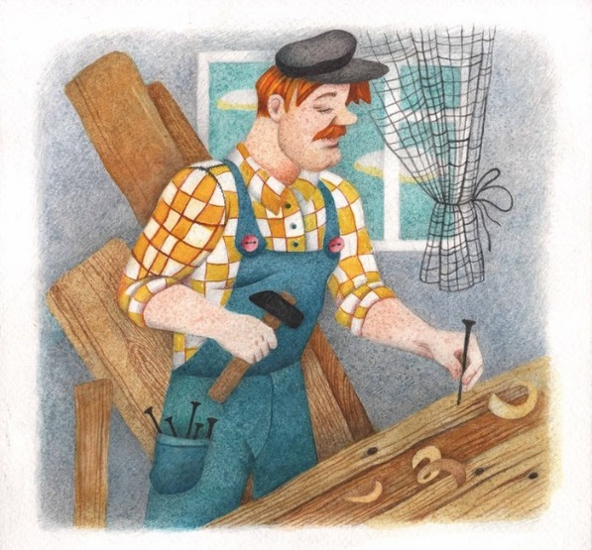
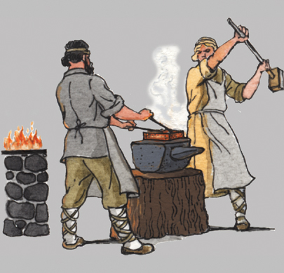
Электричку – машинист
Стены выкрасил – маляр
Трактор водит – тракторист
Доску выстрогал – столяр
В шахте трудится – шахтер
В доме свет провел – монтер
В жаркой кузнеце – кузнец
Кто всё знает – молодец!

Slide 6
Вспомните свои мечты, Кем вы хотели быть когда вырастите? Какую профессию получить?

Slide 7
Нужно ли раннюю профориентацию вводить в детском саду что подразумевается под словом «профессиональная ориентация»?
профессиональная ориентация – Это…

Slide 8
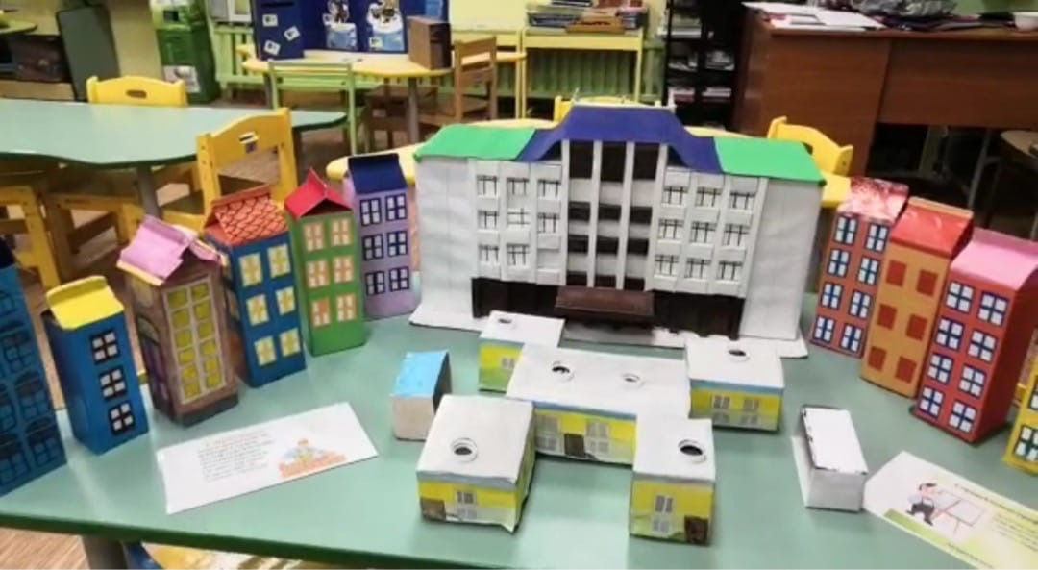
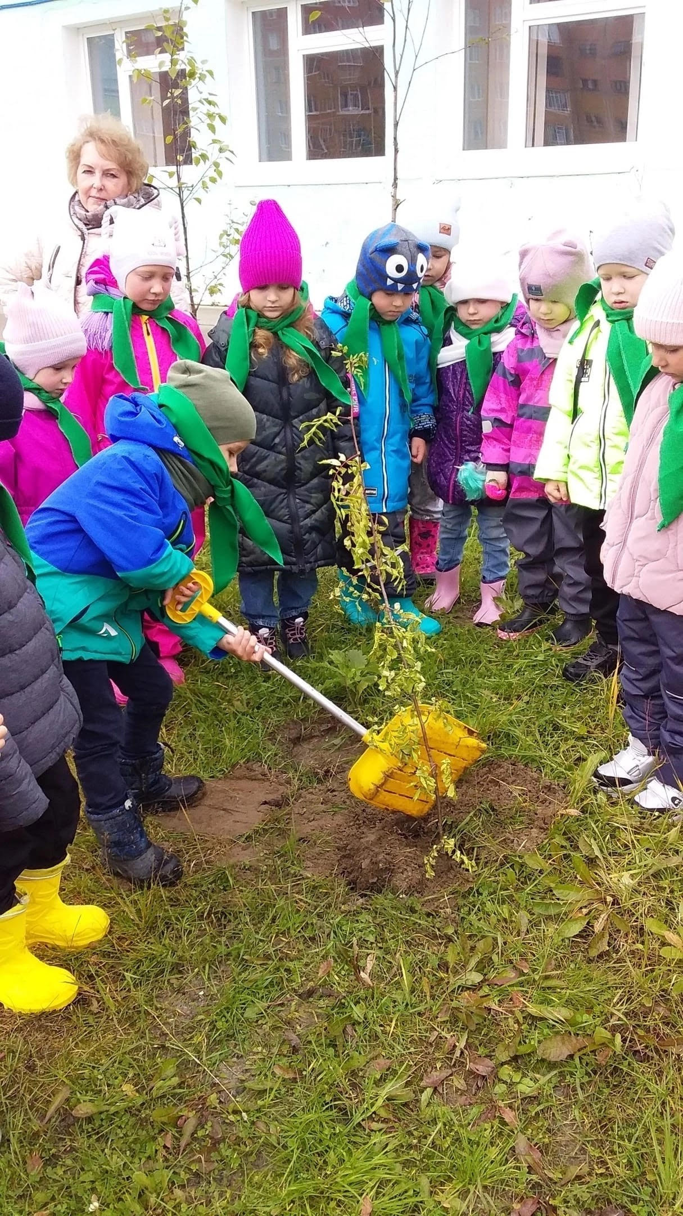
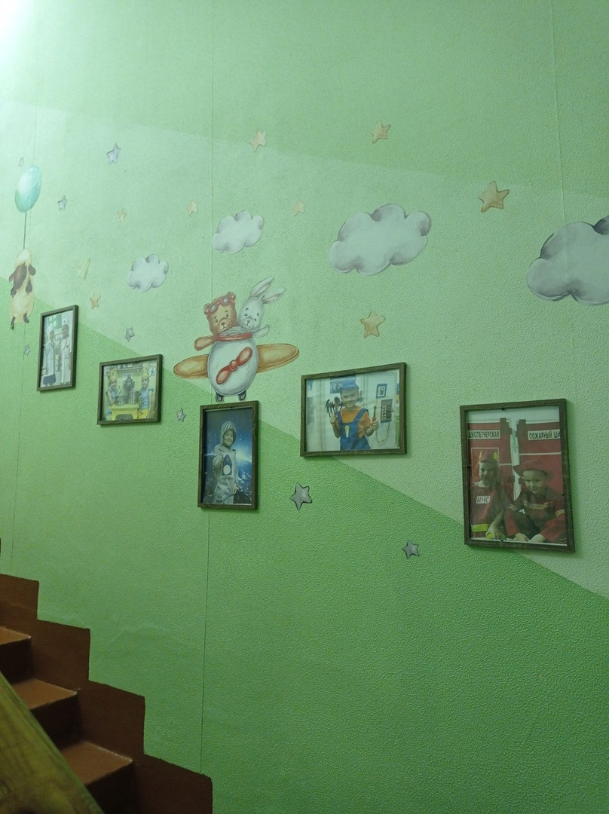
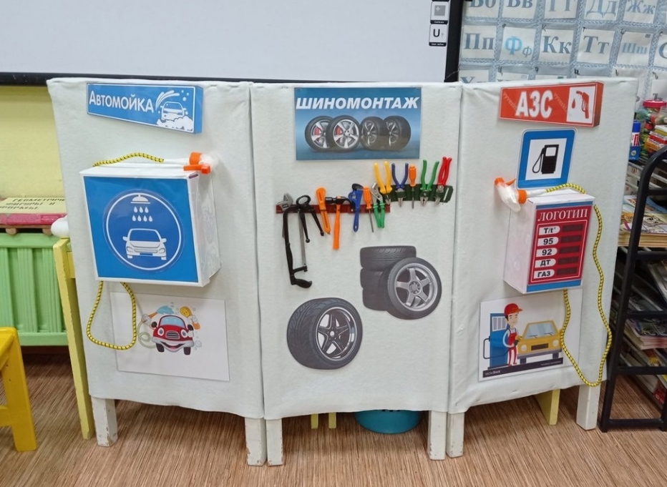
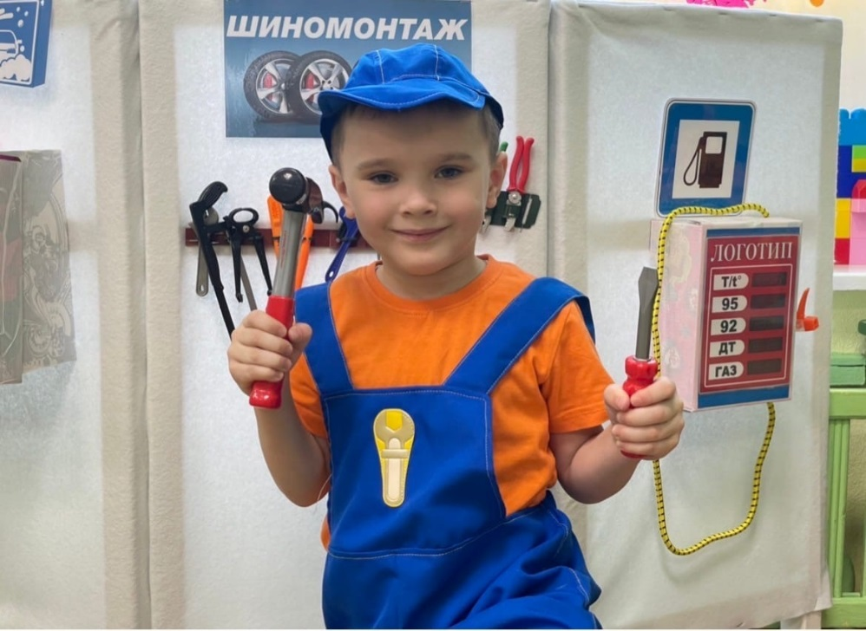
- Какие формы работы по ранней профориентации Вам известны, которые вы применяете в своей работе?

Slide 9
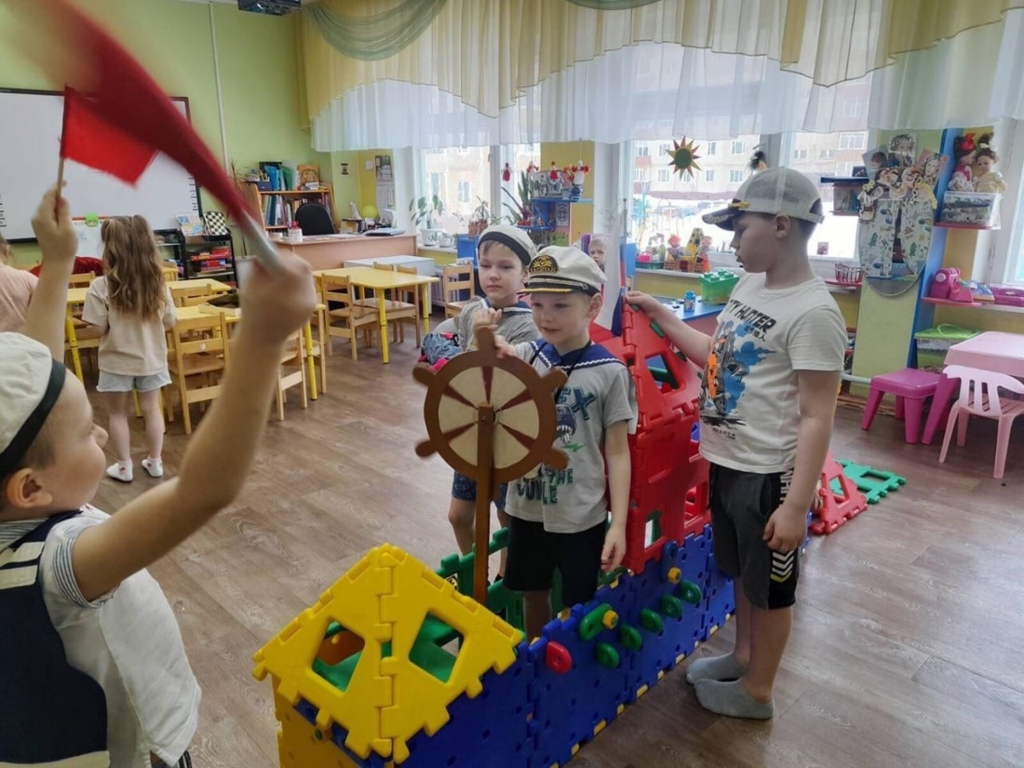
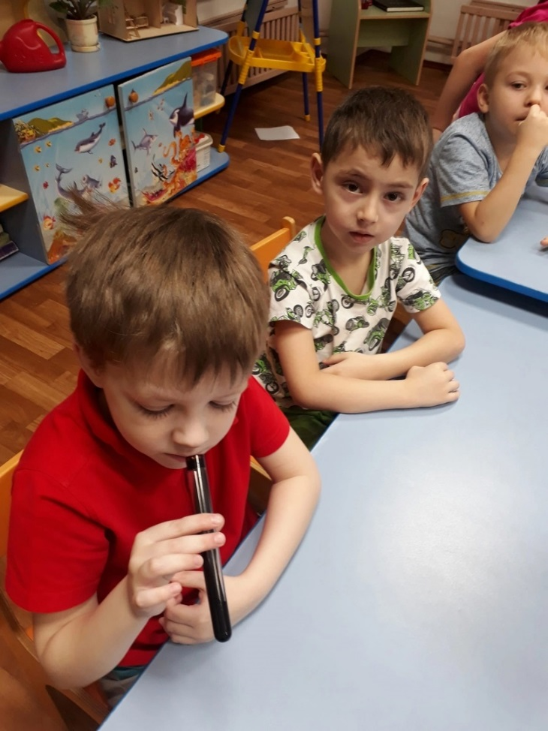
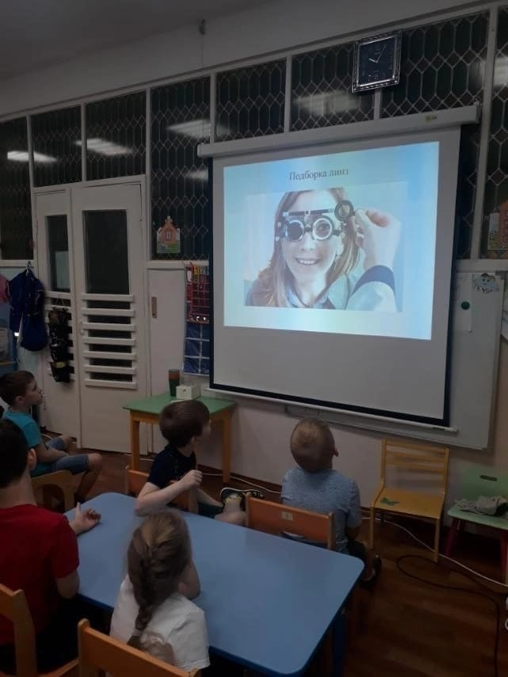
Долгосрочные проекты Календарь профессий Азбука профессий

Slide 10
Система работы с дошкольниками по ранней профориентации проводится по 3 направлениям:
1. Формирование представления детей о труде взрослых;
2. Знакомство с окружающим мире;
3. совместная трудовая деятельность детей и взрослых

Slide 11
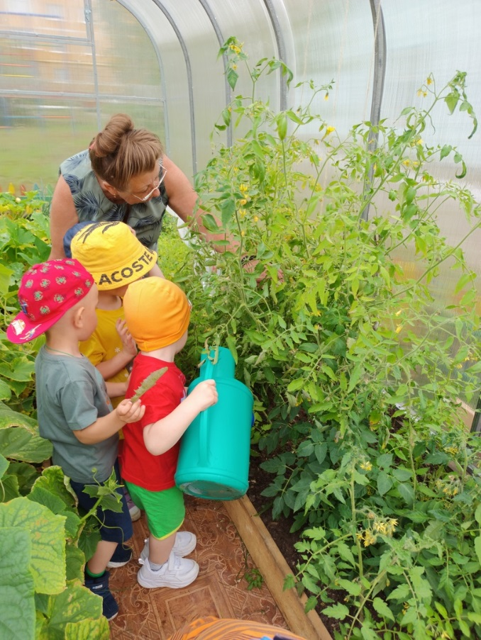
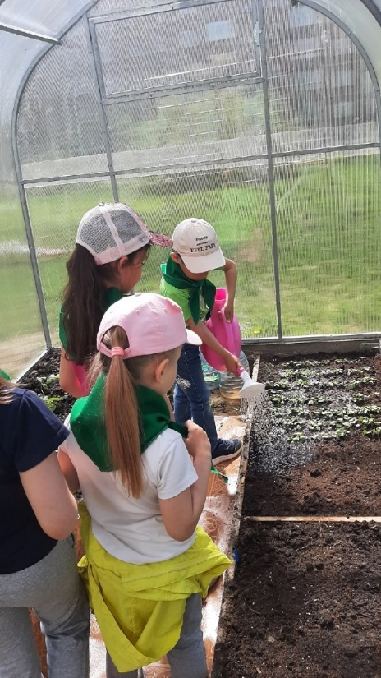
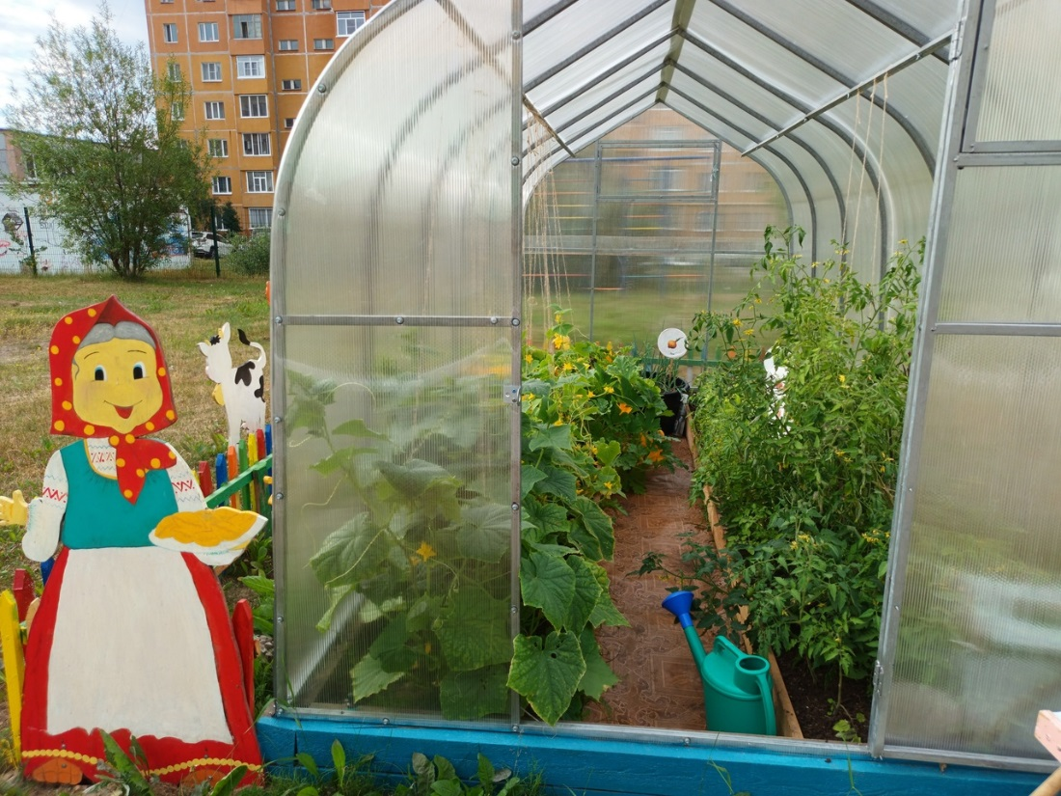
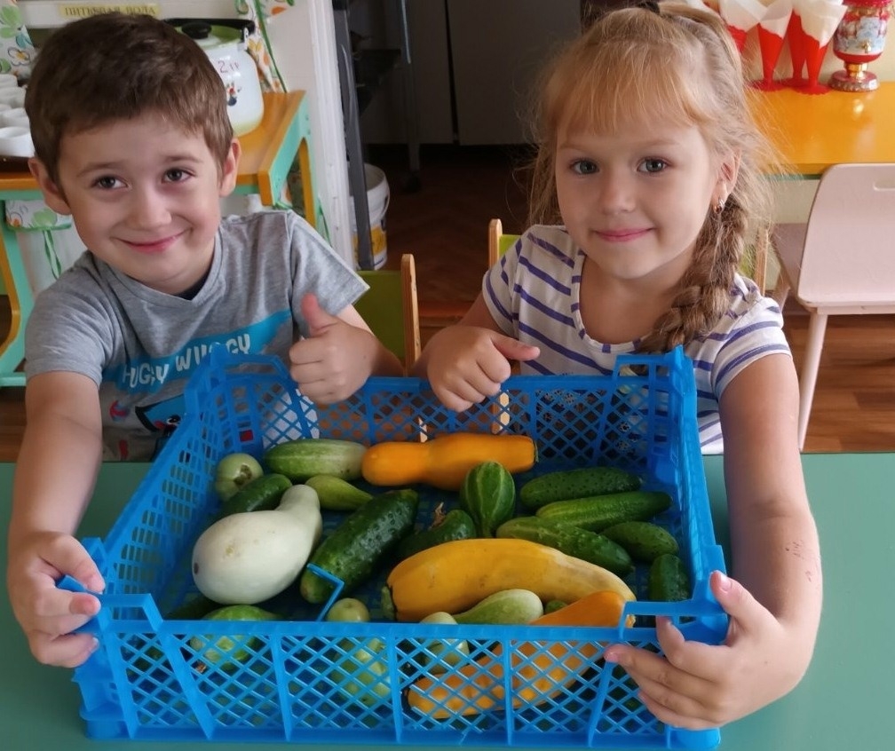
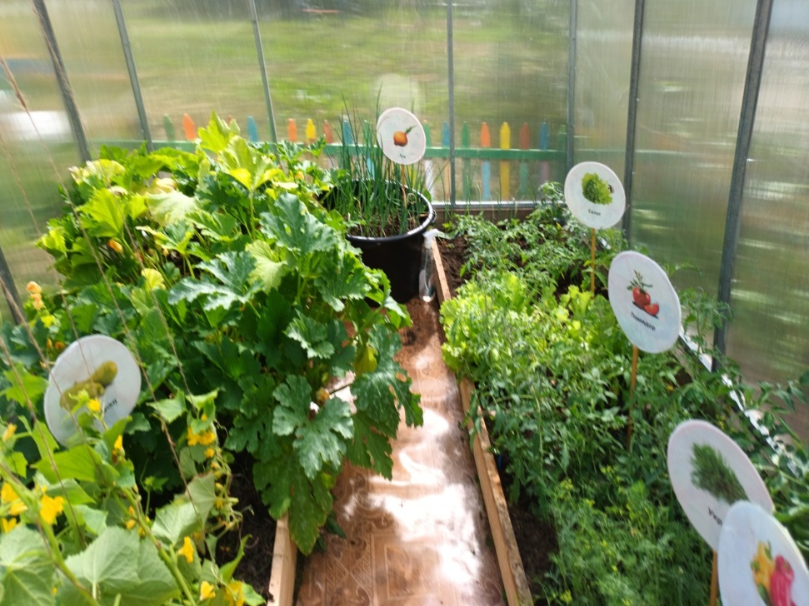
Совместная деятельность педагогов и детей

Slide 12
Работа по ранней профориентации дошкольников строится с учётом следующих принципов:
1. Принцип личностно ориентированного взаимодействия
2. Принцип открытости
3. Принцип диалогичности
4. Принцип активного включения детей в практическую деятельность
5. Принцип рефлексивности.
6. Принцип регионального компонента.

Slide 13
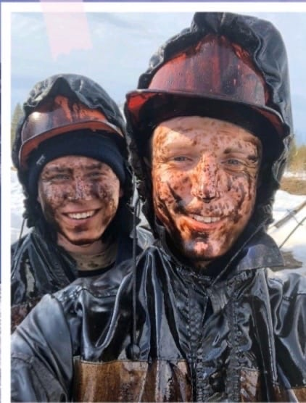
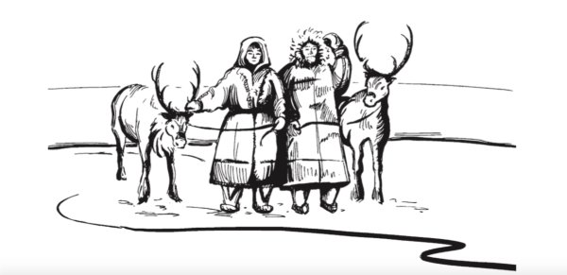
Региональный компонент

Slide 14
Виртуальная экскурсия – как новый способ познакомить детей с профессиями

Slide 15
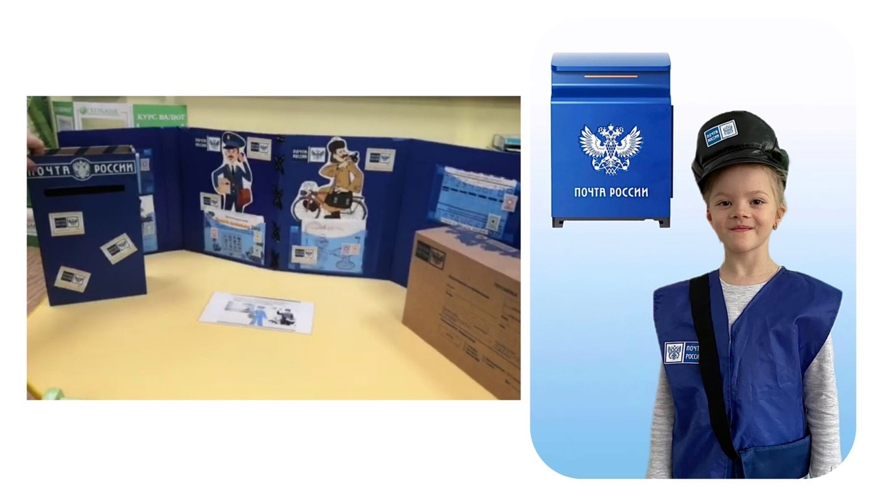
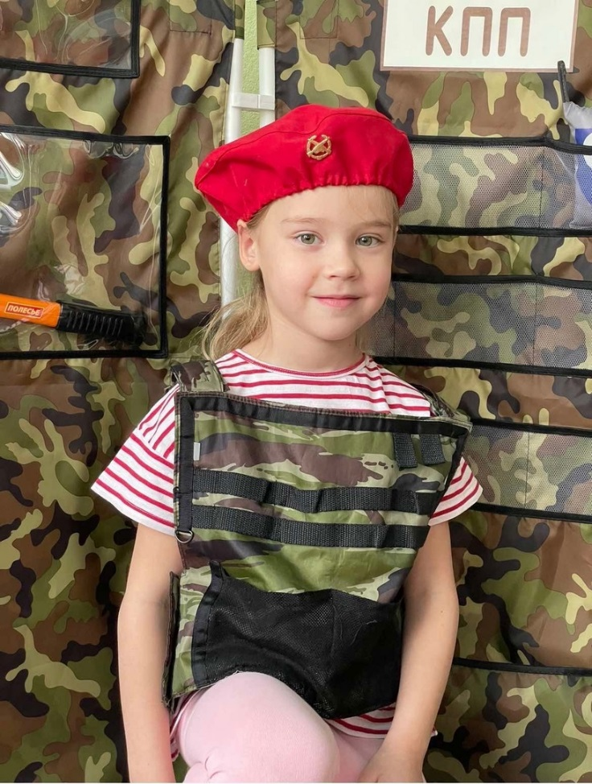
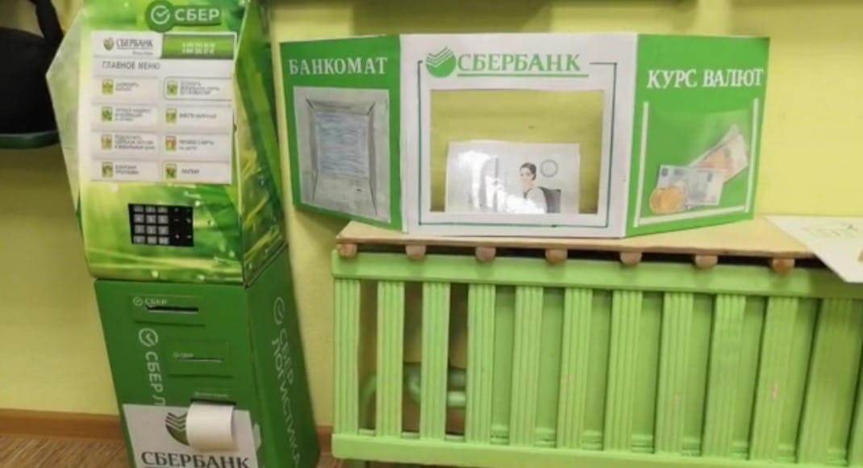
Презентация опыта по Профориентации в старшей группе педагога нашего Доу Гульназ Робертовны

Slide 16
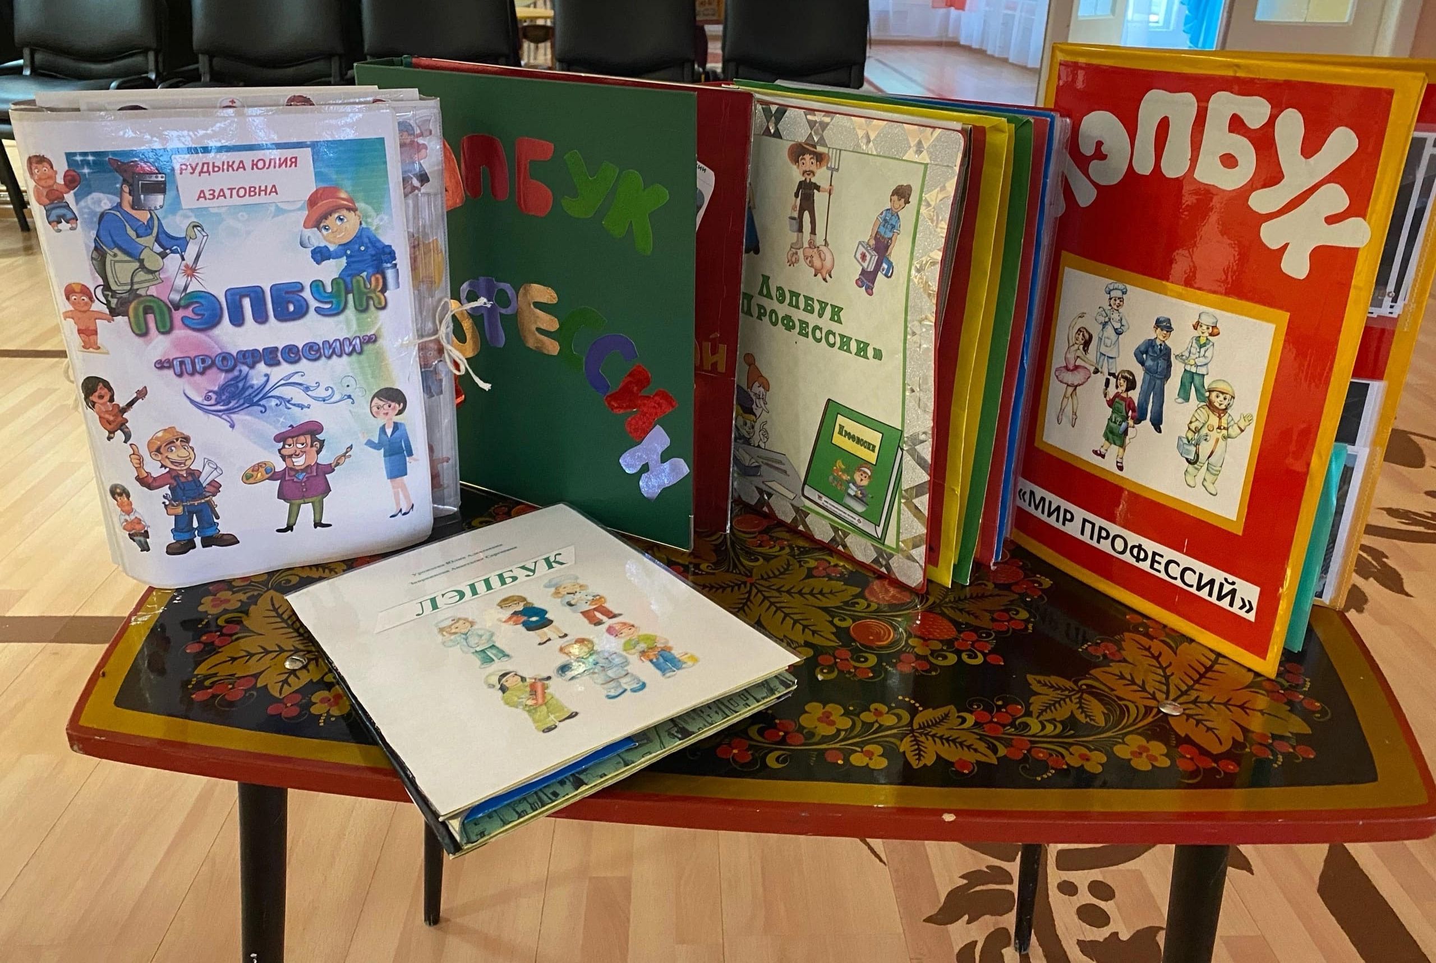
Лэпбук «Профессии»

Slide 17
Назовите, пожалуйста, профессии, которые относятся к типу
1 команде
Человек — природа — все профессии, связанные с изучением, охраной и преобразованием природы.
2 команде
Человек — знак — все профессии, вязанные с созданием и использованием знаковых систем (цифровых, буквенных, нотных).
Ответ 1
К этой группе относятся такие профессии как: ветеринар, садовник, агроном, эколог и другие
Ответ 2
К этой группе относятся переводчики художественных и итехнических текстов, аналитики, финансисты и другие.

Slide 18
3 команде
Человек — техника — все профессии, связанные с созданием, обслуживанием и эксплуатацией техники.
4 команде
Человек — человек — все профессии, связанные с воспитанием, обслуживанием, обучением людей, общением с ними.
Ответ 1
Это такие профессии как: инженер-конструктор, автослесарь, системный администратор и другие.
Ответ 2
К этой группе относятся все педагогические и медицинские профессии, профессии сферы услуг и другие.

Slide 19
Игра «Придумать профессии, начинающиеся на букву…Ю»
Задача участников: назвать как можно больше профессий, на заданную букву. Условия игры: команды (или отдельные участники) называют по одной профессии, друг за другом, не повторяясь. Выигрывают те, кто придумала больше профессий.
например
Ювелиры
Юмористы
Юнги
Юрисконсульты
Юристы
Юстировщики деталей и приборов
Юстировщики оптических приборов
Юстициары

Slide 20
Игра «Головоломка»
Вам необходимо) разобраться в словах, в названии которых имеется (скрыта профессия)
1 команде
ТЁРКА = А - - - - (театральная и кинематографическая профессия)
2 команде
КРЕДИТОР = Д - - - - - - - (руководитель предприятия, начальник)
3 команде
КУЛОН = К - - - - (весёлая цирковая профессия)
4 команде
МАРЛЯ = М - - - - («разноцветный рабочий»)

Slide 21
Если нет охоты
Кто ловок в труде
Тот человек в почете,
Труд кормит,
– мало толку от работы.
– кует счастье себе.
чьи руки в работе.
а лень портит.
– можно в жизни заблудиться.
гуляй смело.
а от лени болеют.
а с работы с гордостью.
Если не трудиться
Кончил дело
От труда здоровеют
На работу с радостью

